Slide 1

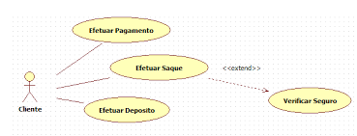
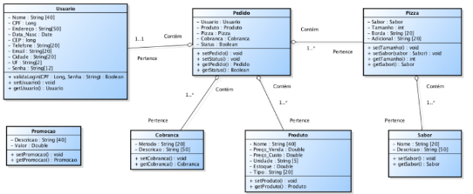
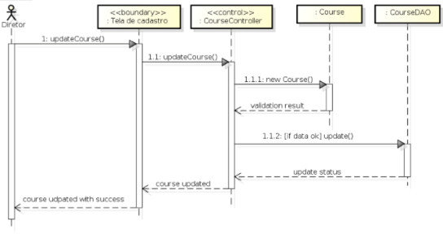
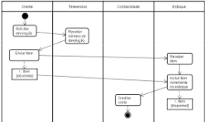
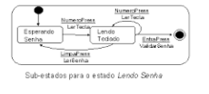
TADS - Tecnologia em Análise e Desenvolvimento de Sistemas
Análise e Projetos de Sistemas – II
Histórias de Usuário
Prof. Dr. Jaime Wojciechowski
jaimewo@ufpr.br
© Todos os direitos reservados ao autor
Notes:
© Copyright Showeet.com – Free PowerPoint Templates

Slide 2
Histórias de Usuário
Forma mais enxuta de especificar Requisitos
Menos formal que especificação de caso de uso
Ideal para equipes pequenas e médias
Normalmente usado em Métodos Ágeis
Notes:
© Copyright Showeet.com – Free PowerPoint Templates

Slide 3
Histórias de Usuário
A história do usuário é uma breve declaração que descreve algo que o sistema deve fazer para o usuário. É usada, comumente, em projetos ágeis. Nela também podemos colocar os critérios de aceitação para garantir que está atendendo todos os objetivos do requisito.
EXEMPLO:
“Sendo um cliente, quero consultar o catálogo, para encontrar o produto desejado.”
Notes:
© Copyright Showeet.com – Free PowerPoint Templates

Slide 4
Histórias de Usuário
Template
Sendo <persona>
Quero <funcionalidade>
Para <benefício>
Ou seja:
Quem? O quê? Por quê?
Notes:
© Copyright Showeet.com – Free PowerPoint Templates

Slide 5
Histórias de Usuário
Exemplo
Sendo um vendedor
Quero registrar vendas no meu smartphone
Para o processo ser mais ágil e as vendas são sincronizadas imediatamente com o depósito central
Quem?
O quê?
Por quê?
Notes:
© Copyright Showeet.com – Free PowerPoint Templates

Slide 6
Critério de Aceitação da HU
Critérios de Aceitação da HU
São critérios que devem ser atendidos para que a história atenda totalmente seu objetivo.
Definem COMO a história deve ser implementada.
A história estará pronta quando todos os critérios forem atendidos.
Notes:
© Copyright Showeet.com – Free PowerPoint Templates

Slide 7
Critério de Aceitação da HU
Critérios de Aceitação da HU
Critério: <Descrição>
Dado que <precondição>
Quando <ação>
Então <reação>
Notes:
© Copyright Showeet.com – Free PowerPoint Templates

Slide 8
Critério de Aceitação da HU
Exemplo:
Critério: Registro da venda
Dado que um produto tem estoque disponível
Quando informo uma venda inferior ao estoque
Então a venda é registrada
E o estoque é atualizado
Precondição
Ação
Reação
Notes:
© Copyright Showeet.com – Free PowerPoint Templates

Slide 9
Histórias de Usuário
Exemplo Completo:
Email do cliente
“Olá! Precisamos disponibilizar a operação de saque no caixa eletrônico.
Segue as regras do banco para saques em caixas eletrônicos:
1. Os saques só estão liberados entre 6h00min e 22h59, em qualquer dia, útil ou não;
2. Por questões de segurança o valor máximo de cada saque é de 800,00;
3. O saldo do cliente não pode ficar negativo, exceto se ele possuir limite de cheque especial;
4. O cliente jamais poderá ultrapassar seu limite de cheque especial;
5. Deve ser impresso um comprovante de saque ao final da operação, (se o cliente assim desejar).”
Notes:
© Copyright Showeet.com – Free PowerPoint Templates

Slide 10
Histórias de Usuário
Exemplo Completo
Mostrar Saque em Caixa Eletrônico
Notes:
© Copyright Showeet.com – Free PowerPoint Templates

Slide 11
Histórias de Usuário
Atividade
Fazer a HU da Seguradora – Vender Seguro
Notes:
© Copyright Showeet.com – Free PowerPoint Templates

Slide 12
Referências
Lean Inception – Como alinhar pessoas e construir o produto certo
Paulo Caroli
1ª edição - Editora Caroli – 2018
Histórias de Usuário – Por que e como escrever requisitos de forma ágil?
Rafael helm e Daniel Wildt
3ª edição – Editor Lucas Engel - 2014
Notes:
© Copyright Showeet.com – Free PowerPoint Templates

